Slide 1

ESERCITAZIONE 6
Java RMI
Sviluppare un’applicazione C/S che fornisca due servizi:
Contare le righe che contengono un numero di parole superiore ad un intero.
Eliminare una riga da file remoto, inviando il nome del file e il numero di riga.
obiettivi
Davide di Molfetta, Mirko Legnini, Daniele Nanni Cirulli, Natanaele Stagni, Lorenzo Venerandi

Slide 2

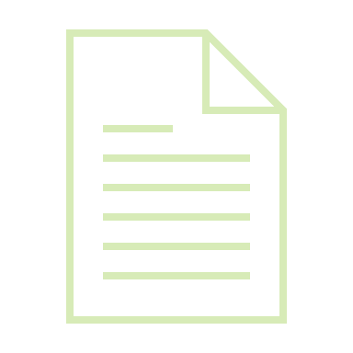


Specifiche
METODI REMOTI: Sono CONTA_RIGHE e ELIMINA_RIGA.
Entrambi accettano come parametro il nome di un file remoto ed un intero.
CONTA_RIGHE:
Restituisce il numero delle righe che contengono un numero di parole maggiore dell’intero inviato.
ELIMINA_RIGA:
se il file esiste e se ha un numero di righe almeno pari all’intero inviato dal cliente, restituisce il nome del file modificato e un intero che indica le righe presenti.
In caso di errore, si solleva un’eccezione remota.

Slide 3

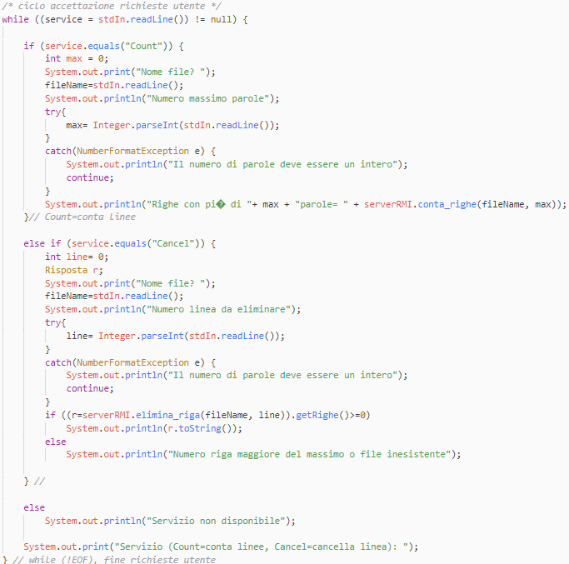
CLIENTE
Il Cliente è realizzato come un filtro che chiede a linea di comando quale operazione eseguire.
Prima di avviare il ciclo di richieste si connette al Registry e istanzia un oggetto remoto Server RMI.
Gestiamo qualsiasi errore Server Side tramite una Remote Exception.

Slide 4
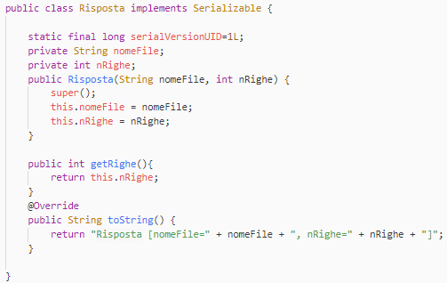
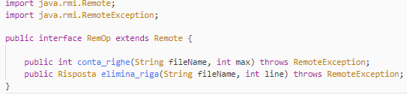

CLASSI DI APPOGGIO
Interfaccia Server
Oggetto risposta serializzabile

Slide 5

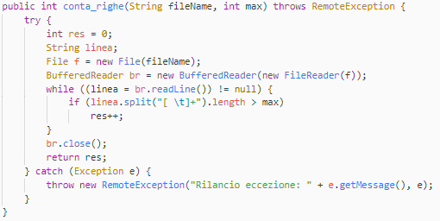
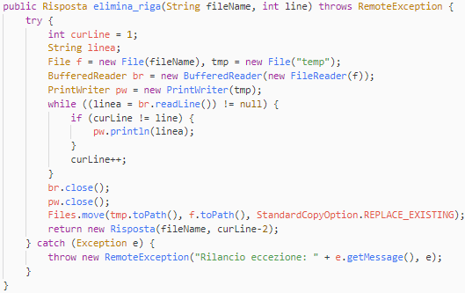
SERVER
Il metodo elimina riga legge le righe una per volta, contandole, e scrive su un file d’appoggio tutte le righe esclusa quella da eliminare.
Il metodo conta righe legge una linea per volta e conta le parole tramite una Split.
Eventuali eccezioni in apertura o lettura del file vengono rilanciate in una Remote Exception

Slide 6
CONCLUSIONI

